Slide 1
ความก้าวหน้าของ
ตำแหน่งพยาบาลวิชาชีพ
ระดับชำนาญการพิเศษ
กองการพยาบาล
สำนักงานปลัดกระทรวงสาธารณสุข

Slide 2
เล่าสู่กันฟัง
นโยบายสภาการพยาบาล
ความก้าวหน้าตาม นร.148
การกำหนดตำแหน่งที่สูงขึ้น ของพยาบาลวิชาชีพ กระทรวงสาธารณสุข โดยไม่ยุบเลิกตำแหน่ง
ความก้าวหน้าตาม ว 2

Slide 3
นโยบายสภาการพยาบาล

Slide 4
นโยบายสภาการพยาบาล
องค์ประกอบของทีมพยาบาล
พนักงานให้การดูแล (Nurses’ aids/ Care giver) ไม่ใช่ทีมกำลังผสมผสานของพยาบาล
ผู้ช่วยพยาบาล (practical Nurse)
พยาบาลวิชาชีพ
พยาบาลวิชาชีพเฉพาะทาง (Nurse Specialty)
พยาบาลวิชาชีพผู้เชี่ยวชาญเฉพาะสาขา (Advanced Practice Nurse)
4.1 พยาบาลวิชาชีพผู้เชี่ยวชาญทางคลินิก (APN/CNS)
4.2 พยาบาลวิชาชีพผู้เชี่ยวชาญเวชปฏิบัติชุมชน (APN/NP)
4.3 พยาบาลวิชาชีพผู้เชี่ยวชาญการผดุงครรภ์ (APN/CNM)
4.4 พยาบาลวิชาชีพผู้เชี่ยวชาญการให้ยาระงับความรู้สึก (APN/CNAn.)
5. ผู้บริหารทางการพยาบาล
6. อาจารย์พยาบาล

Slide 5
ความสำคัญของนโยบาย
นโยบายชั่วโมงการทำงานของพยาบาลเพื่อความปลอดภัยของผู้ป่วย ประกาศโดยสภาการพยาบาล
การทำงานต่อเนื่องยาวนานเกิน 12 ชั่วโมงต่อวันของพยาบาล
ความผิดพลาด หรือเกือบผิดพลาด
ความไม่ปลอดภัยกับผู้ป่วย
การเกิดอุบัตเหตุจากการทำงานเพิ่มมากขึ้น
ความไม่ปลอดภัยต่อสุขภาพของพยาบาล
พยาบาลเกิดความเหนื่อยหน่าย อยากลาออกจากงาน
ผลลัพธ์ของงานลดลง

Slide 6
แนวทางปฏิบัติให้พยาบาลมีเวลาการทำงานที่เหมาะสม
ตระหนักว่าการทำงานสัปดาห์ละ 40 ชั่วโมง เป็นเกณฑ์สากล การทำงานล่วงเวลา หรือมากกว่า 40 ชั่วโมงต่อสัปดาห์ เป็นสิทธิของบุคคล และควรเป็นไปตามความสมัครใจ
การจัดตารางการปฏิบัติงาน ต้องคำนึงถึงชั่วโมงรวมของการทำงานของพยาบาล ไม่ควรเกิด 12 ชั่วโมง ใน 1 วัน หรือไม่ควรเกิน 48 ชั่วโมงใน 1 สัปดาห์ ทั้งนี้รวมเวลาทำงานแบบ on call ด้วย
ถ้าจำเป็นต้องทำงานเกินกว่าชั่วโมงที่กำหนด จะต้องมีแนวปฏิบัติที่ชัดเจนในการสนับสนุนให้พยาบาลมีเวลาพักผ่อนอย่างเพียงพอ และควรจัดให้มีเวลาพักระหว่างปฏิบัติงานในแต่ละเวรอย่างเหมาะสม
พยาบาลผู้ปฏิบัติงานทุกคน ควรตระหนักถึงความพร้อมด้านร่างกาย และจิตใจของตนเองในการทำงานอย่างมีประสิทธิภาพ ก่อนการตัดสินใจทำงานล่วงเวลา หรือการทำงานต่อเนื่องยาวนานเกิน 12 ชั่วโมงต่อวัน

Slide 7
แนวทางปฏิบัติให้พยาบาลมีเวลาการทำงานที่เหมาะสม (ต่อ)
5. แม้นว่าการทำงานล่วงเวลาเป็นไปตามความสมัครใจของแต่ละบุคคล แต่ผู้บริหารควรคำนึงถึงผลกระทบของชั่วโมงการทำงานต่อเนื่องยาวนานของพยาบาล ที่จะทำให้เกิดความเหนื่อยล้า และความไม่ปลอดภัยต่อผู้ป่วยและพยาบาลผู้ปฏิบัติงานเอง ดังนั้น สถานพยาบาล/ หน่วยงานควรจัดให้มีการประเมินความพร้อมทั้งด้านร่างกายและจิตใจ ก่อนอนุญาตให้พยาบาลทำงานล่วงเวลา โดยควรหลีกเลี่ยง การจัดตารางการทำงานที่ทำให้พยาบาลต้องทำงาน เกิน 12 ชั่วโมงต่อวัน ติดกันเกิน 3 วัน ใน 1 สัปดาห์
6. สถานพยาบาล/ หน่วยงาน ต้องจัดระบบสนับสนุนการดูแลสุขภาพของพยาบาล สุขอนามัยการนอนหลับ การจัดการกับความเครียด การจัดการเรื่องอาหารและการออกกำลังกาย รวมทั้งการปรับปรุงสภาพแวดล้อมในการทำงานให้มีระบบ และทรัพยากรที่เอื้อต่อการทำงานอย่างมีประสิทธิภาพ
7. สถานพยาบาล/ หน่วยงาน ควรสนับสนุน และส่งเสริมให้พยาบาลเข้าใจ และสามารถพัฒนาคุณภาพการนอนหลับ รวมทั้งสร้างความตระหนักของพยาบาลผู้ปฏิบัติงานต่อความรับผิดชอบที่ต้องจัดเวลาให้มีความสมดุล ทั้งการทำงาน ครอบครัว และการพักผ่อนอย่างเพียงพอ

Slide 8
ความก้าวหน้าตาม นร.148

Slide 9
พัฒนาการของหลักเกณฑ์กำหนดตำแหน่งที่สูงขึ้นของพยาบาล กระทรวงสาธารณสุข ในช่วง 10 ปี
ปี 2554
เสนอหลักเกณฑ์ฯสำหรับพยาบาลสำนักงานปลัดกระทรวง
ปี 2556
เสนอหลักเกณฑ์ฯ สำหรับพยาบาลกระทรวงสาธารณสุข พร้อมเสนอขอไม่ยุบเลิกตำแหน่ง
อกพ.กสธ. มีมติให้เสนอกพ.พร้อมกับวิชาชีพอื่น
ปี 2558
เสนอหลักเกณฑ์ฯ สำหรับพยาบาลกสธ.โดยไม่เสนอขอไม่ยุบเลิกตำแหน่ง
ผ่านความเห็นชอบอกพ.กสธ.
เสนอกพ.
กพ. เสนอให้จัดทำเกณฑ์ในภาพกสธ.
ผ่านความเห็นชอบอกพ.กสธ.
เสนอกพ.
กพ. เสนอเห็นชอบ
หลักเกณฑ์และเงื่อนไขการกำหนดตำแหน่งพยาบาลวิชาชีพ
ในสังกัดกระทรวงสาธารณสุข ปี 2558
(หนังสือที่นร. ๑๐๐๘.๓.๓/๑๔๘ ลวท ๑๘ พค. ๒๕๕๘)
ดร.ธีรพร สถิรอังกูร กองการพยาบาล

Slide 10
หลักเกณฑ์และเงื่อนไขการกำหนดตำแหน่งที่เกี่ยวข้อง กับความก้าวหน้าของพยาบาล มี 2 เกณฑ์
1
2
หลักเกณฑ์และเงื่อนไขการกำหนดตำแหน่งพยาบาลวิชาชีพ ในสังกัดกระทรวงสาธารณสุข ปี 2558 (หนังสือที่นร. ๑๐๐๘.๓.๓/๑๔๘ ลวท ๑๘ พค. ๒๕๕๘)
กำหนดเฉพาะสายงานการพยาบาล เป็นงานการพยาบาล
กำหนดในตำแหน่งชำนาญการพิเศษ และเชี่ยวชาญ
ต้องยุบเลิกตำแหน่ง
ประเมินค่างานเป็นงานการพยาบาล
หลักเกณฑ์และเงื่อนไขการกำหนดตำแหน่งตามหนังสือสำนักงานก.พ.ที่นร 1008/ว2 ลงวันที่ 19 กุมภาพันธ์ 2558
กำหนดตำแหน่งประเภทวิชาการ ในสายงานวิทยาศาสตร์และเทคโนโลยี ที่เป็นงานวิจัยและพัฒนาไม่น้อยกว่าร้อยละ 60 ของการปฏิบัติงานประจำของตำแหน่ง
กำหนดในตำแหน่งชำนาญการพิเศษ
ไม่ต้องยุบเลิกตำแหน่ง
ประเมินค่างานเป็นรายบุคคล
ดร.ธีรพร สถิรอังกูร กองการพยาบาล

Slide 11
การกำหนดตำแหน่งที่สูงขึ้นในสายงานการพยาบาล
หลักเกณฑ์และเงื่อนไขการกำหนดตำแหน่งพยาบาลวิชาชีพ ในสังกัดกระทรวงสาธารณสุข ปี 2558
(หนังสือที่นร. ๑๐๐๘.๓.๓/๑๔๘ ลวท ๑๘ พค.๒๕๕๘)
ต้องมีตำแหน่งว่างที่มีเงินมายุบเลิก
และผ่านการประเมินคุณภาพงานของตำแหน่งตามหลักเกณฑ์ที่ก.พ.กำหนด

Slide 12
การกำหนดตำแหน่งที่สูงขึ้น ของพยาบาลวิชาชีพ กระทรวงสาธารณสุข โดยไม่ยุบเลิกตำแหน่ง

Slide 13
พยาบาลเป็นวิชาชีพแรกที่ขอ
กำหนดตำแหน่งสูงขึ้นโดยไม่ยุบเลิก
กระบวนการขอกำหนดตำแหน่งพยาบาลวิชาชีพกระทรวงสาธารณสุข โดยไม่ยุบเลิก
1
เสนอใน WBM ชพ. 26,165 ตำแหน่ง เห็นชอบ ชพ. 15% ของพยาบาลกสธ. ชช. 799 ตำแหน่ง (จำนวน 12,874 ตำแหน่ง)
ชช. 725 ตำแหน่ง
2
เสนอ อกพ.สป. เสนอ อกพ.กสธ. เห็นชอบ ชพ. 6,869 ตำแหน่ง
ชช. 725 ตำแหน่ง
3
เสนอกพ. ใช้เกณฑ์ ว.20 เสนอ อกพ.กพ. เห็นชอบ ชพ. 6,869 ตำแหน่ง
ชช. ไม่เข้าเกณฑ์ ว. 20
ขอกำหนดพยาบาลของสป.
4
เสนอคณะกรรมการกำหนดตำแหน่งระดับสูง เห็นชอบ ชพ. 6,049 ตำแหน่ง
เป็นการกำหนดตำแหน่งหัวหน้ากลุ่มงาน หัวหน้างาน/ หัวหน้าหอผู้ป่วย
ในแต่ละขั้นตอนต้องมีเอกสารประกอบคำขออย่างละเอียด และต้องนำเสนอในที่ประชุม
ดร.ธีรพร สถิรอังกูร กองการพยาบาล

Slide 14
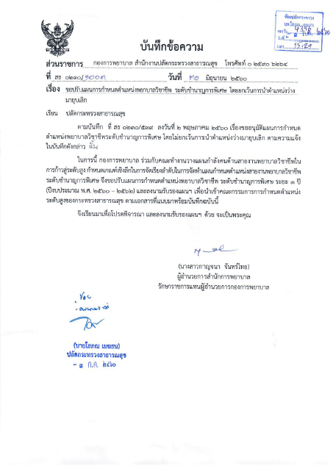
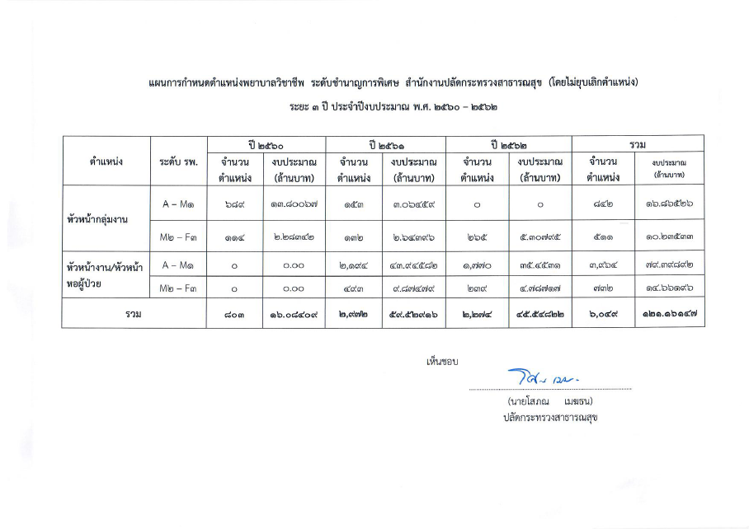

Slide 15
เงื่อนไขของการขอกำหนดตำแหน่งพยาบาลชพ. โดยไม่ยุบเลิกตามแผนปี 61
ต้องมีการกำหนดตำแหน่งตามแผนปี 60 ให้สมบูรณ์ ก่อน (ครบ 803 ตำแหน่ง)
ติดตาม ประเมินผลการคัดเลือกบุคคล 803 ตำแหน่ง โดยไม่มีข้อร้องเรียน
รายงานผลการประเมินผลผลิต/ ผลลัพธ์จากการทำงานของพยาบาลชพ. ดังนี้
มีระบบบริการพยาบาลของรพศ./ รพท./ รพช.ให้มีคุณภาพ และสอดคล้องกับ service plan
มีระบบการดูแลต่อเนื่องระหว่างรพ.กับรพ. และระหว่างรพ.กับชุมชน
มีระบบการจัดบริการพยาบาลเพื่อส่งเสริมสุขภาพครอบคลุมประชาชนทุกกลุ่มวัย
องค์กรพยาบาลมีระบบบริหารบุคลากรทางการพยาบาลได้ตามเกณฑ์หลักธรรมมาภิบาลของการบริหารกิจการบ้านเมืองที่ดี
ผู้บริหารของกสธ.อนุมัติกรอบวงเงินในการกำหนดจำนวนตำแหน่ง ชพ.
นำเสนอขอคณะกรรมการกำหนดตำแหน่งระดับสูง

Slide 16
เตรียมความพร้อมก้าวสู่ตำแหน่งที่สูงขึ้น
พยาบาลวิชาชีพ รพช.
มีลูกน้อง 4 คน
ตำแหน่งเลขที่
อยู่ตรงกับงาน/หอผู้ป่วย
ปริมาณงานได้ตามเกณฑ์

Slide 17
ความก้าวหน้าตาม ว 2

Slide 19
เครดิต กรมการแพทย์

Slide 20
เคดิต กรมการแพทย์

Slide 34
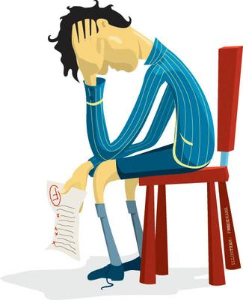
ตอบปัญหาข้องใจ ??????

Slide 35
สวัสดี

